Slide 1
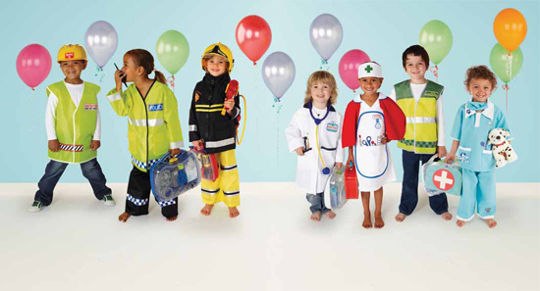
«Все профессии важны, все профессии нужны» образовательная деятельность с детьми 5-7лет воспитатель Болзина Валентина Петровна МАДОУ «ДС «Метелица» г.Новый Уренгой

Slide 2
У меня растут года Будет и семнадцать. Где работать мне тогда, Чем заниматься? Нужные работники, Столяры и плотники. Столяру хорошо, А инженеру лучше… Инженеру хорошо, А доктору лучше.

Slide 12
Без труда не вытащишь и рыбку из пруда

Slide 14
Скажите, кто так вкусно
Готовит щи капустные
Пахучие котлеты
Салаты, винегреты
Все завтраки, обеды?

Slide 15
Мы учим детишек писать и читать
Природу любить
Стариков уважать.

Slide 16
Встаем мы очень рано Ведь наша забота Всех отвозить по утрам на работу

Slide 17
Кто, скажите мне, такой
Охраняет наш покой
За порядком он следит,
Хулиганить не велит?

Slide 18
Не водитель, но в автобусе
Нам билеты отрывает
Остановки сообщает
Как его все называют?

Slide 19
Ждет сотрудников отряд
В детском садике ребят
Кто же мам в нем замещает
Кто из вас, детишки, знает?

Slide 22
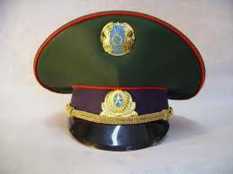

Slide 23
